Slide 1
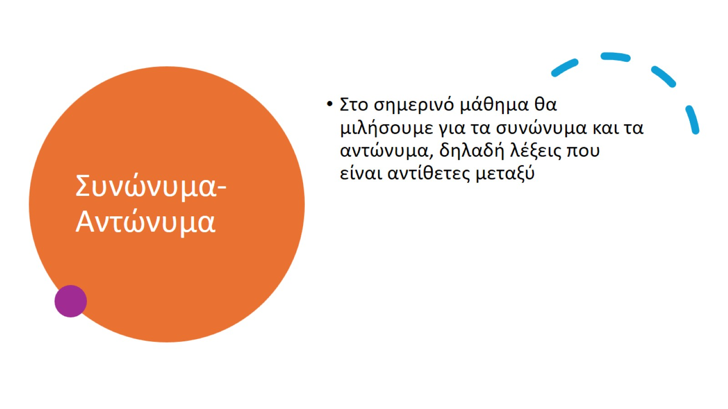
Συνώνυμα-Αντώνυμα

Slide 2
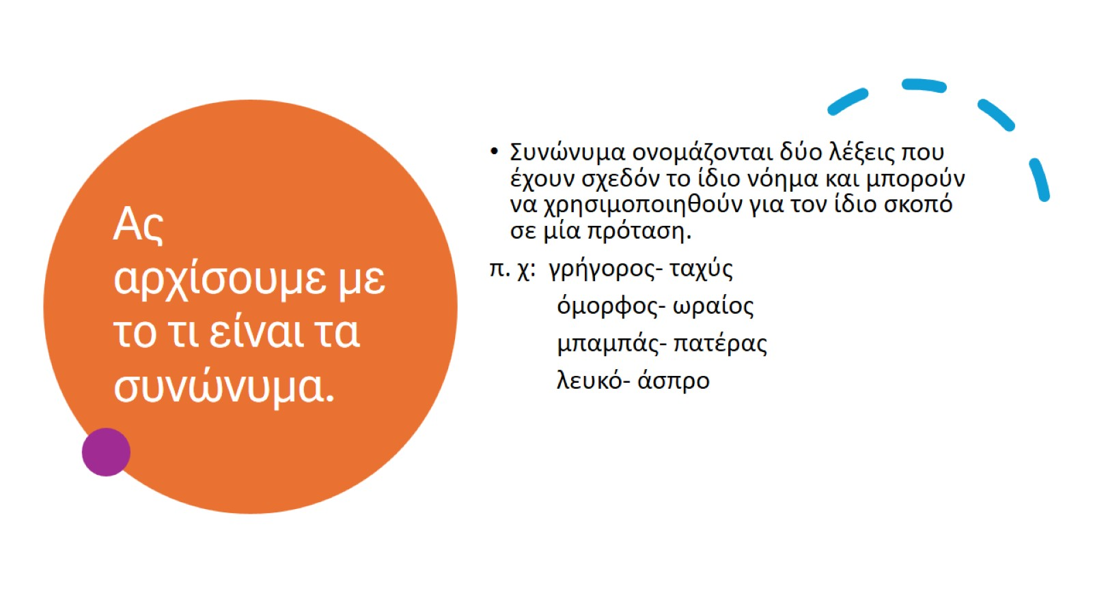
Ας αρχίσουμε με το τι είναι τα συνώνυμα.

Slide 3
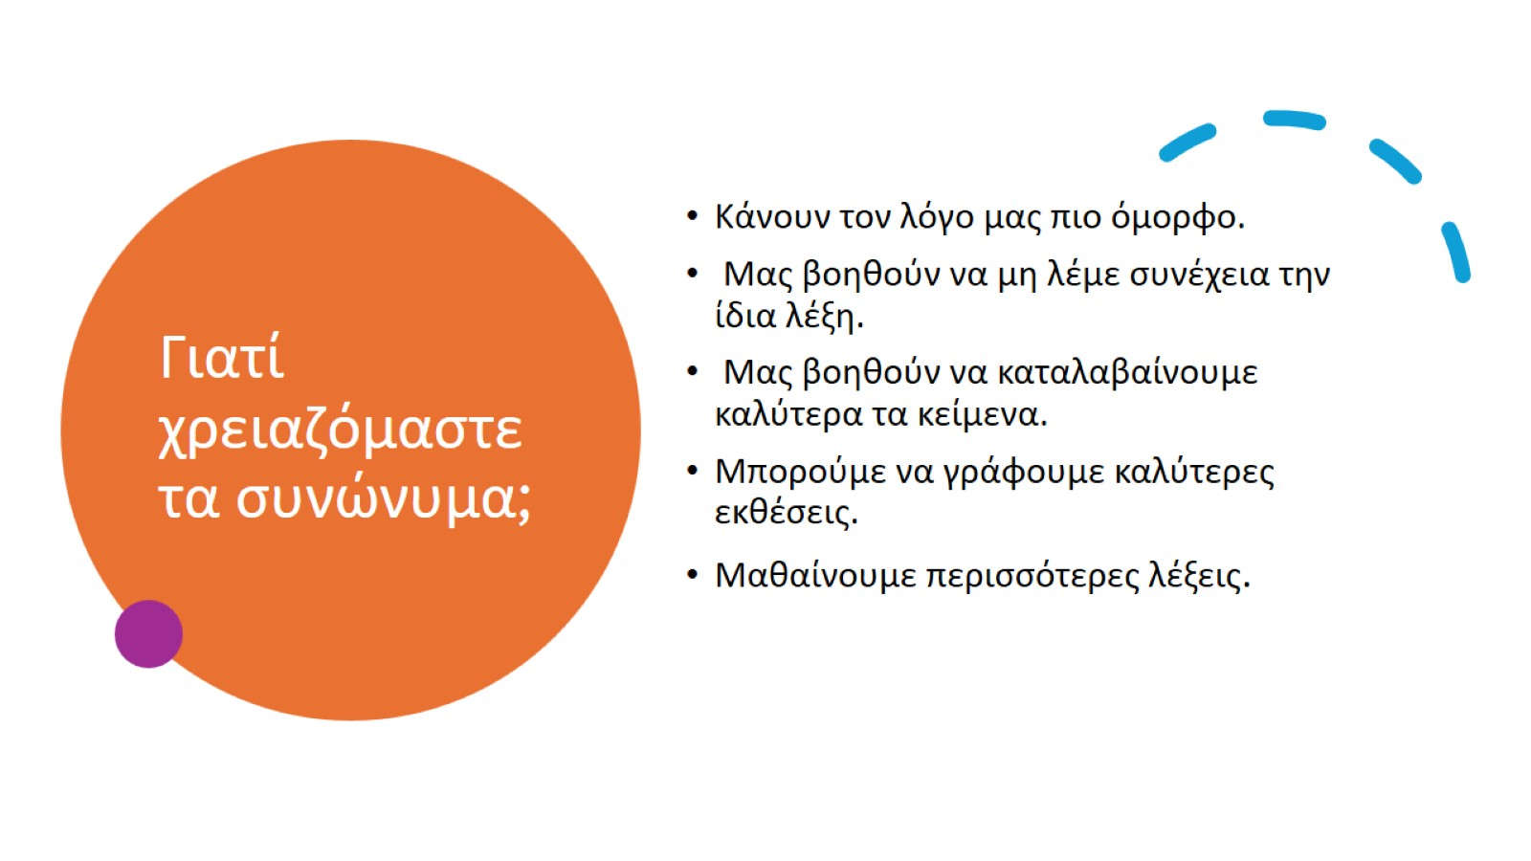
Γιατί χρειαζόμαστε τα συνώνυμα;

Slide 4
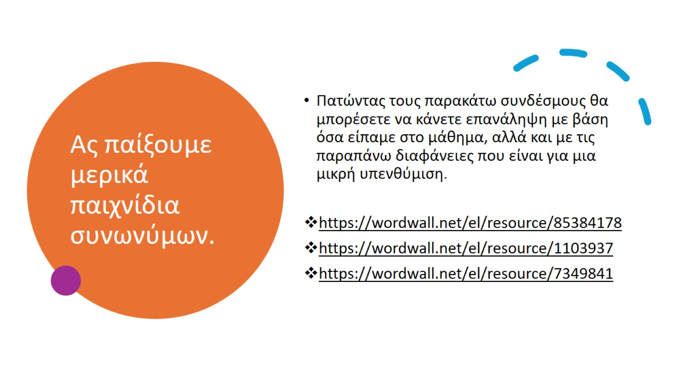
Ας παίξουμε μερικά παιχνίδια συνωνύμων.

Slide 5
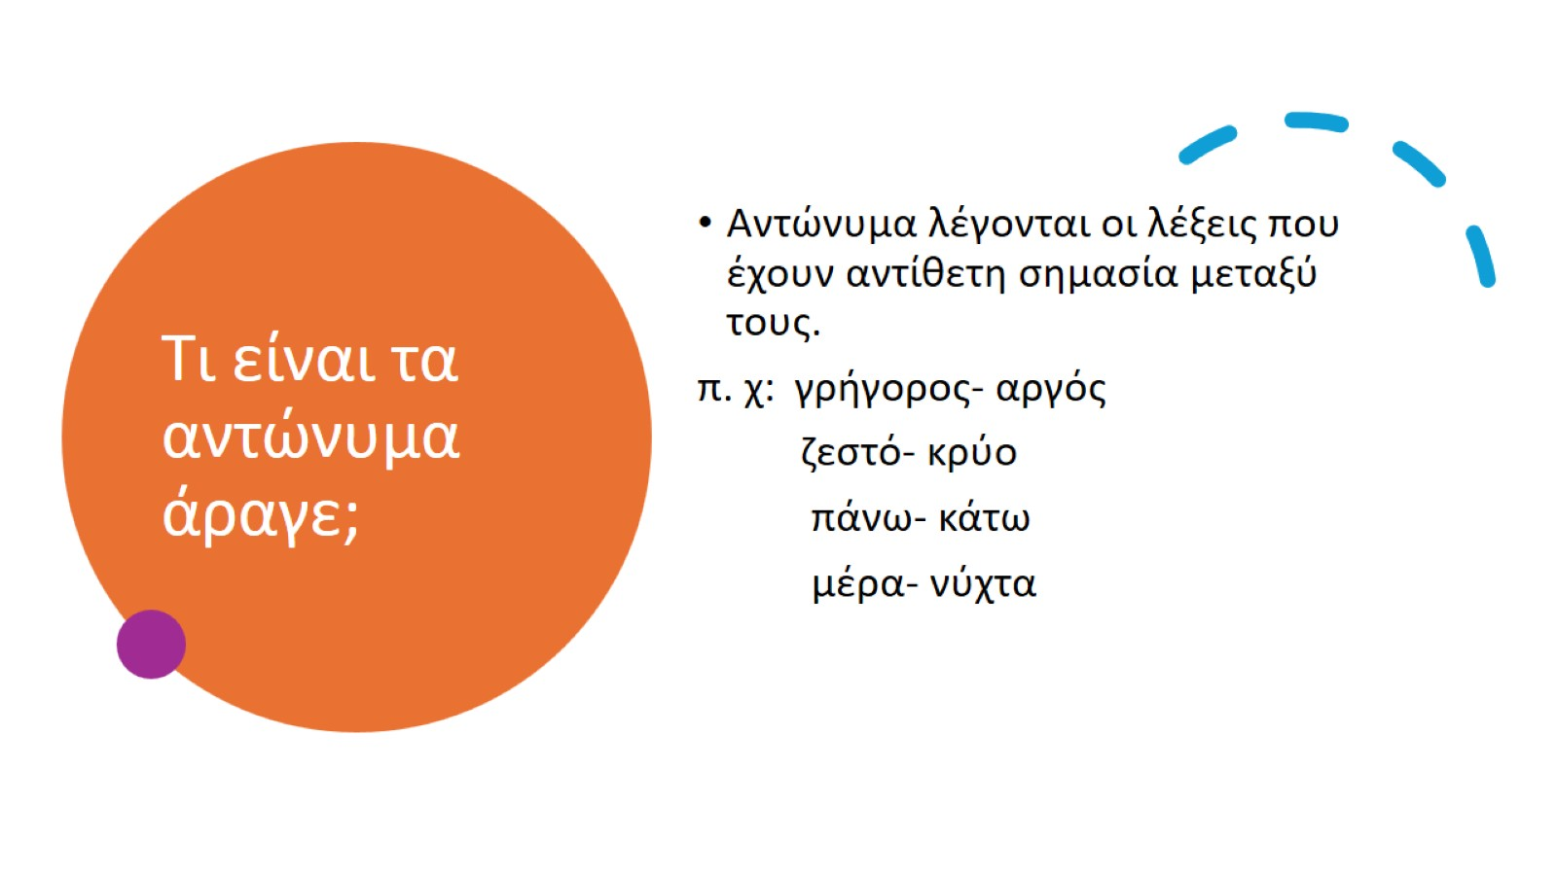
Τι είναι τα αντώνυμα άραγε;

Slide 6
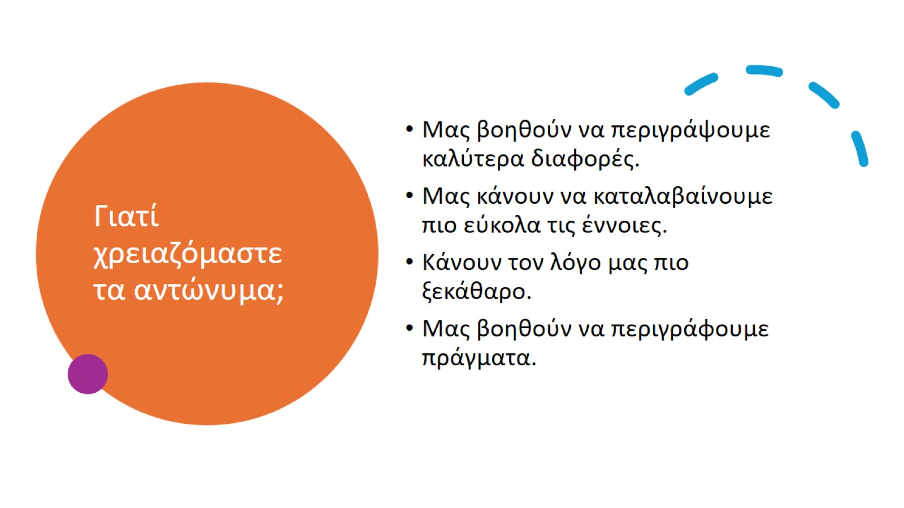
Γιατί χρειαζόμαστε τα αντώνυμα;

Slide 7

Ας παίξουμε τώρα με τα αντώνυμα.

Slide 8
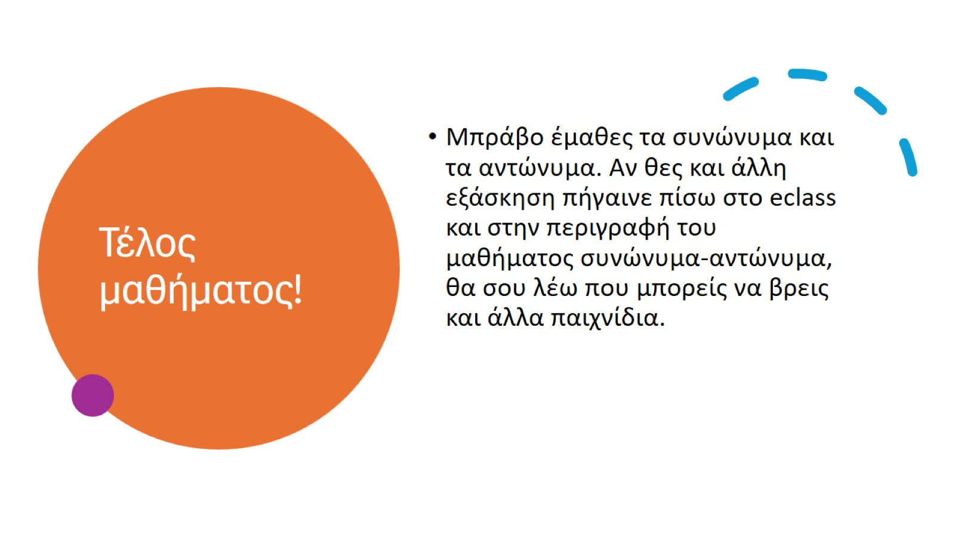
Τέλος μαθήματος!

